Slide 1

Materi: 4
PERSAMAAN AKUNTANSI

Slide 2
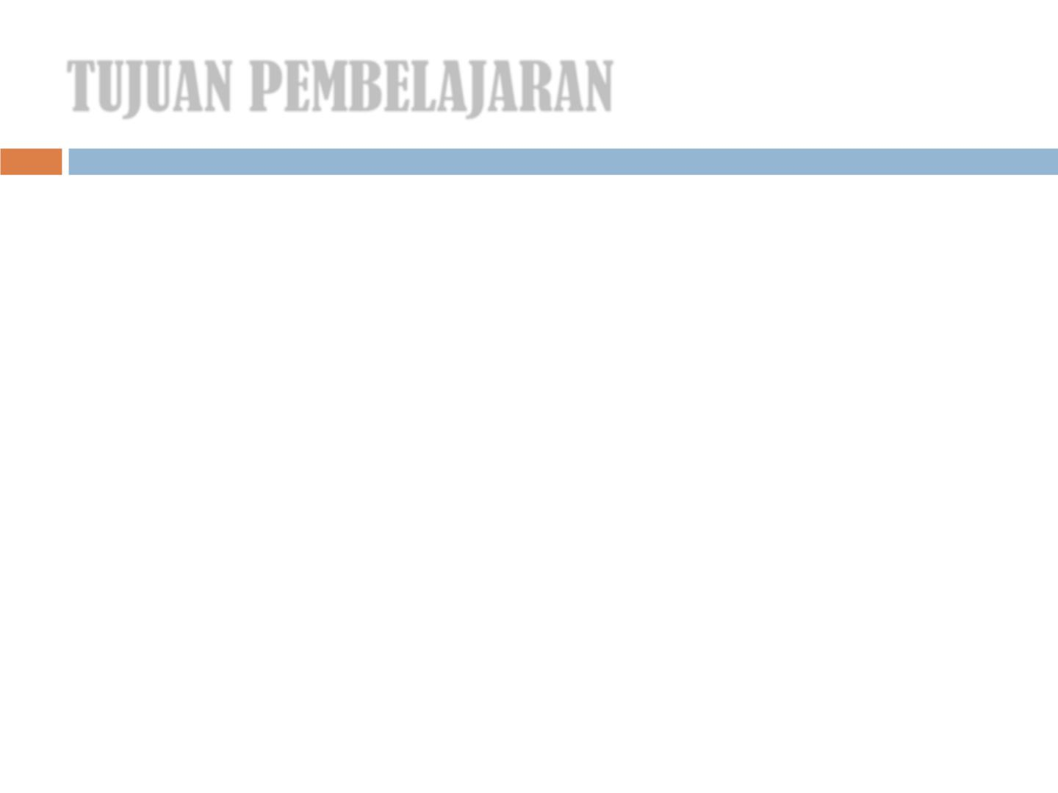
TUJUAN PEMBELAJARAN
2
1. Menjabarkan perkembangan prinsip-prinsip
akuntansi dan bagaimana praktiknya,
2. Menetapkan persamaan akuntansi,
3. Menentukan setiap unsur dari persamaan
tersebut.
4. Menjelaskan bagaimana transaksi-transaksi
bisnis dinyatakan dalam persamaan
akuntansi.
Materi 4 PA I

Slide 3

AGENDA
3
➢ Pengantar
➢ Per kembangan prinsip-prinsip akuntansi
➢ Konsep persamaan akuntansi
➢ Contoh implementasi transaksi bisnis dalam
persamaan akuntansi
➢ Kasus / tugas
➢ Daftar Bacaan
Materi 4 PA I

Slide 4

PENGANTAR
4

Slide 5

Apakah Akuntansi Itu ?
Akuntansi adalah aktivitas
mengumpulkan, menganalisa, menyajikan
dalam bentuk angka, mengklasifikasikan,
mencatat, meringkas dan melaporkan
aktivitas/transaksi perusahaan dalam
bentuk informasi keuangan
5

Slide 6
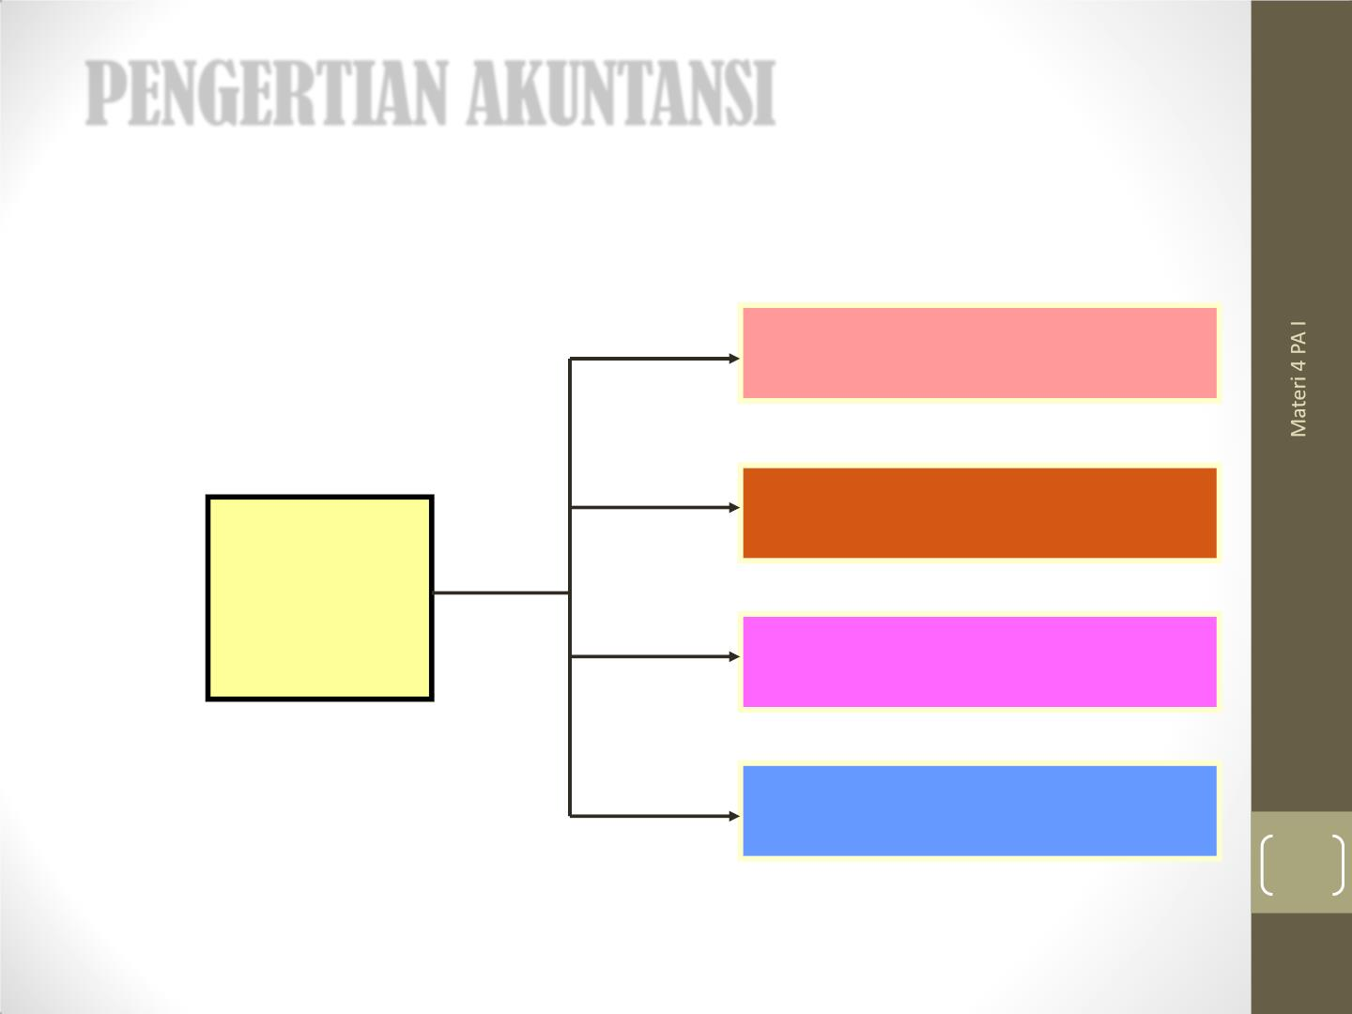
PENGERTIAN AKUNTANSI
Mengumpulkan Data
Mengklasifikasikan Data
Mencatat Data
Akuntansi
Melaporkan
6

Slide 7

PRINSIP-PRINSIP AKUNTANSI
7

Slide 8
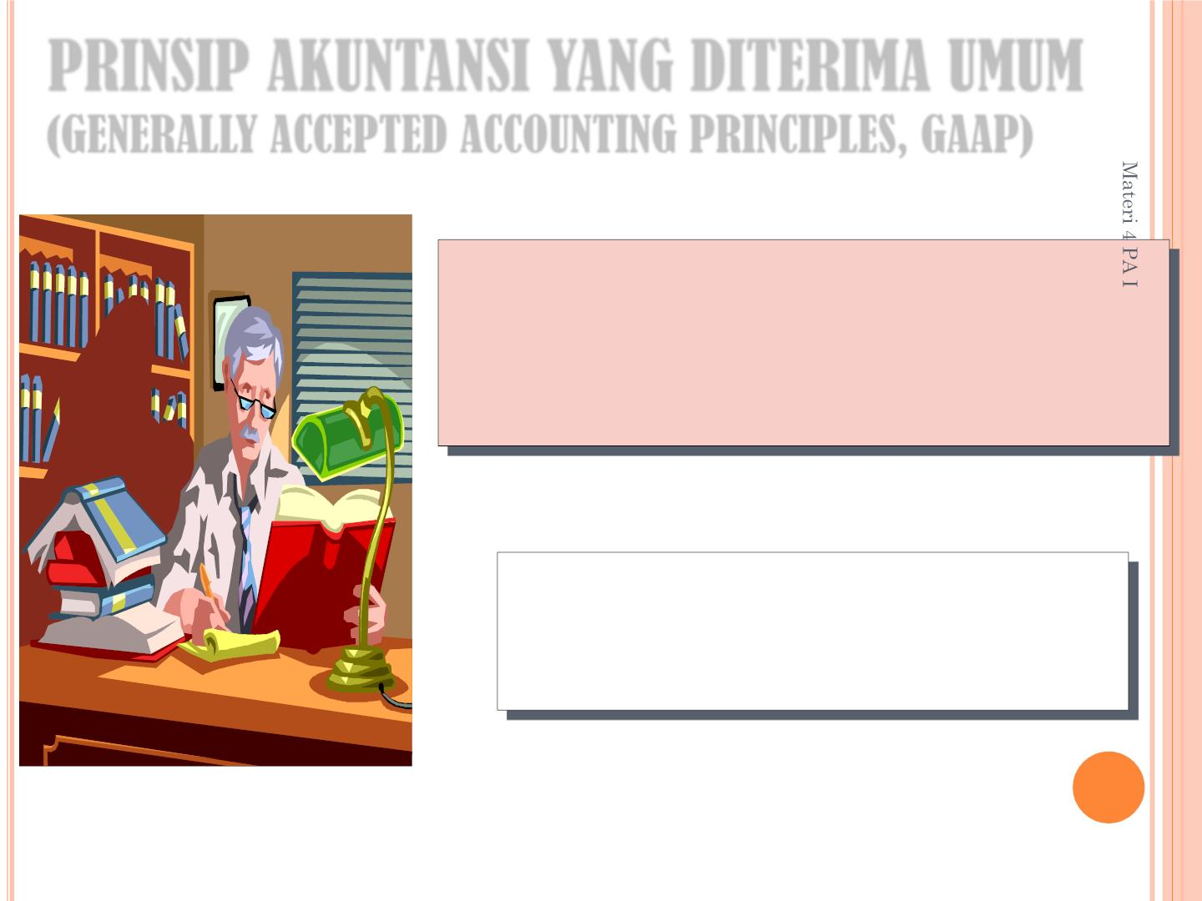
PRINSIP AKUNTANSI YANG DITERIMA UMUM
(GENERALLY ACCEPTED ACCOUNTING PRINCIPLES, GAAP)
Konsep entitas bisnis membatasi data
ekonomik dalam sistem akuntansi pada data
yang langsung berhubungan dengan
aktivitas bisnis.
Konsep biaya merupakan dasar
pencatatan harga pertukaran atau
biaya akuisisi pada catatan akuntansi.

Slide 9
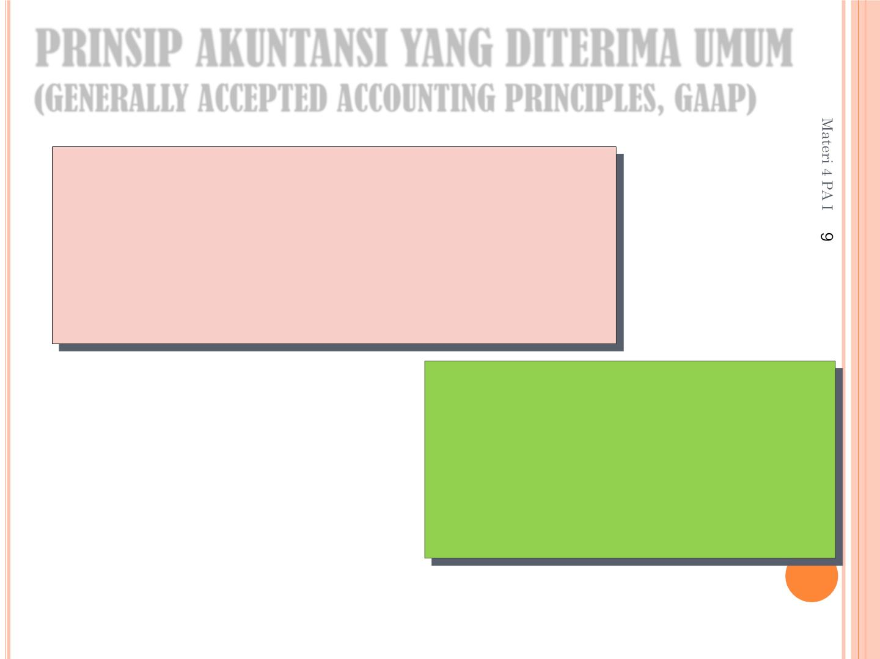
PRINSIP AKUNTANSI YANG DITERIMA UMUM
(GENERALLY ACCEPTED ACCOUNTING PRINCIPLES, GAAP)
Konsep objektivitas mensyaratkan
catatan dan laporan akuntansi
didasarkan pada bukti yang
objektif.
Konsep unit ukur
mensyaratkan data
ekonomik dicatat dalam
rupiah (dolar).

Slide 10

10
KONSEP PERSAMAAN
AKUNTANSI
Materi 4 PA I

Slide 11

PERSAMAAN AKUNTANSI
11
Persamaan akuntansi adalah suatu persamaan
yang menunjukkan jumlah harta kekayaan
(aset) suatu perusahaan yang selalu sama
dengan penjumlahan dari hutang/kewajiban
dan modal (ekuitas) perusahaan tersebut.
Dengan formula yang lain berarti, jumlah aset
yang dimiliki perusahaan dikurangi dengan
jumlah hutangnya (kewajibannya) sama dengan
modal pemilik.
Materi 4 PA I

Slide 12
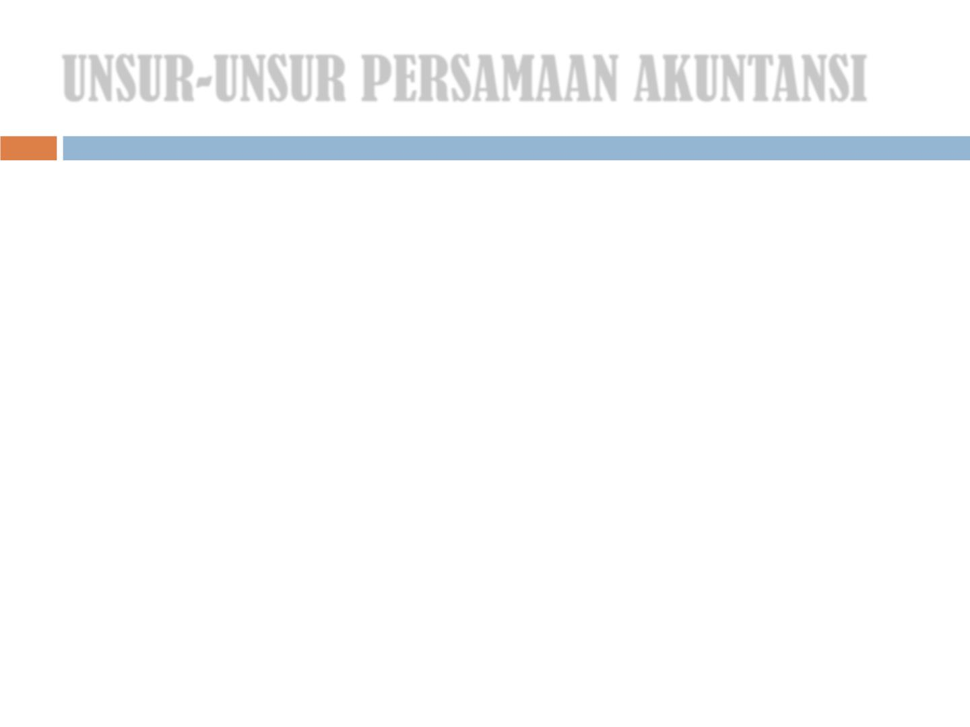
UNSUR-UNSUR PERSAMAAN AKUNTANSI
12
◻ Aktiva/Aset adalah daftar kekayaan yang dimiliki
suatu perusahaan.
◻ Hutang/Kewajiban adalah kewajiban perusahaan
untuk membayar kepada pihak lain sejumlah
uang/barang/jasa dimasa mendatang akibat transaksi
di masa lalu.
◻ Modal/Ekuitas adalah bukti penyertaan dan
kepemilikan dari pihak-pihak yang telah menanamkan
uangnya di dalam perusahaan.
Materi 4 PA I

Slide 13
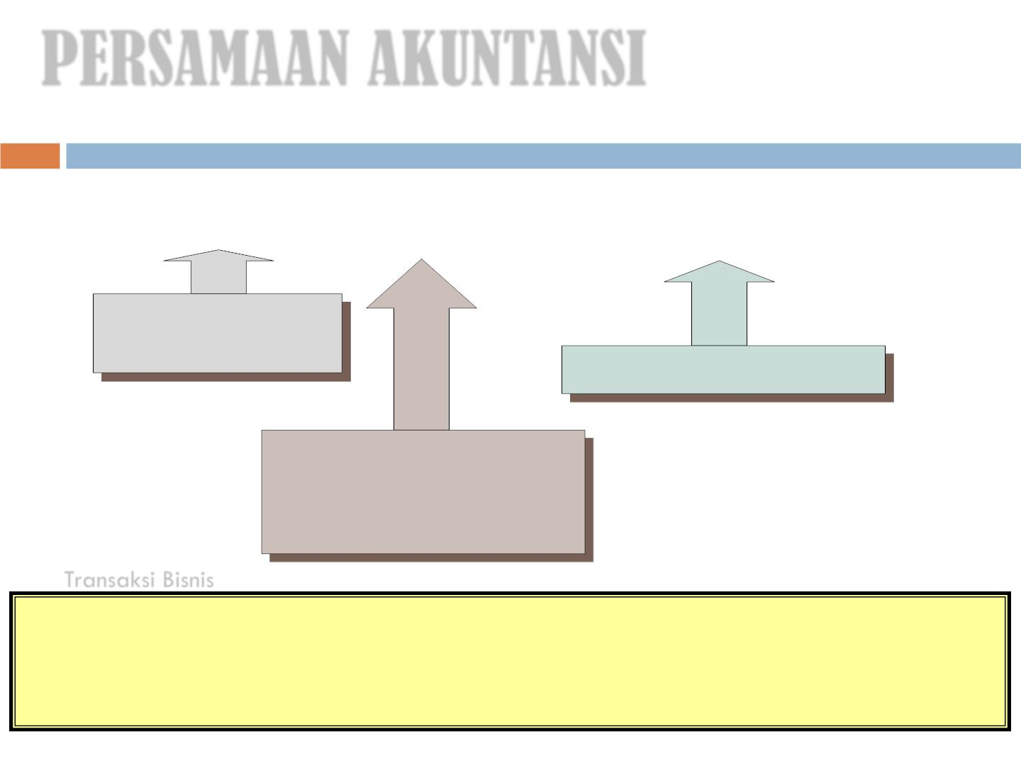
PERSAMAAN AKUNTANSI
13
Harta (aset) = Kewajiban + Ekuitas Pemilik
Sumber daya yang
dimiliki perusahaan
Hak dari pemilik
Hak dari kreditor,
mencerminkan utang
perusahaan
Transaksi Bisnis
Transaksi bisnis adalah peristiwa ekonomi yang secara langsung
mengubah kondisi keuangan perusahaan atau secara langsung
mempengaruhi hasil operasi bisnis
Materi 4 PA I

Slide 14

REFLEKSI
Sebutkan (minimal 5) akun/rekening
golongan aset/aktiva ...!

Slide 15
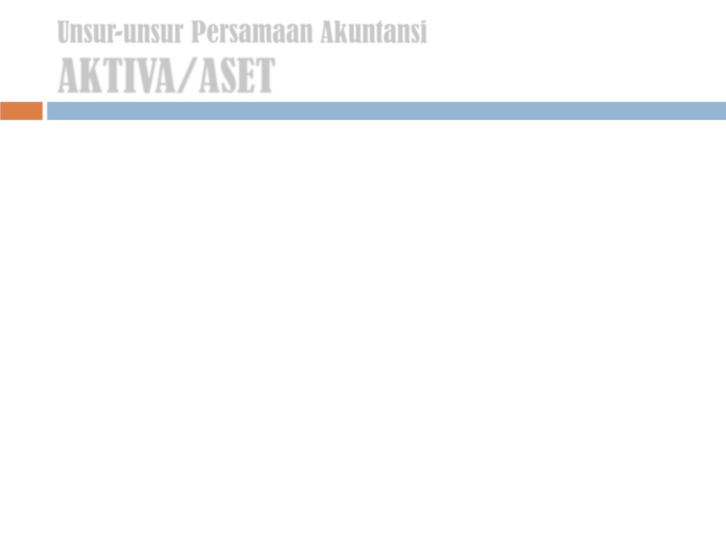
Unsur-unsur Persamaan Akuntansi
AKTIVA/ASET
15
Kas (Cash)
adalah alat pembayaran yang dimiliki
perusahaan dan siap digunakan , seperti
cek kontan, uang tunai (uang kertas dan
uang logam).
Materi 4 PA I

Slide 16
Unsur-unsur Persamaan Akuntansi
AKTIVA/ASET
16
Piutang ( Account Receivable)
adalah hak perusahaan yang masih dibawa
oleh pihak lain. Seperti tagihan atas
penjualan, tagihan kepada karyawan atas
pinjamannya ke perusahaan.
Materi 4 PA I

Slide 17
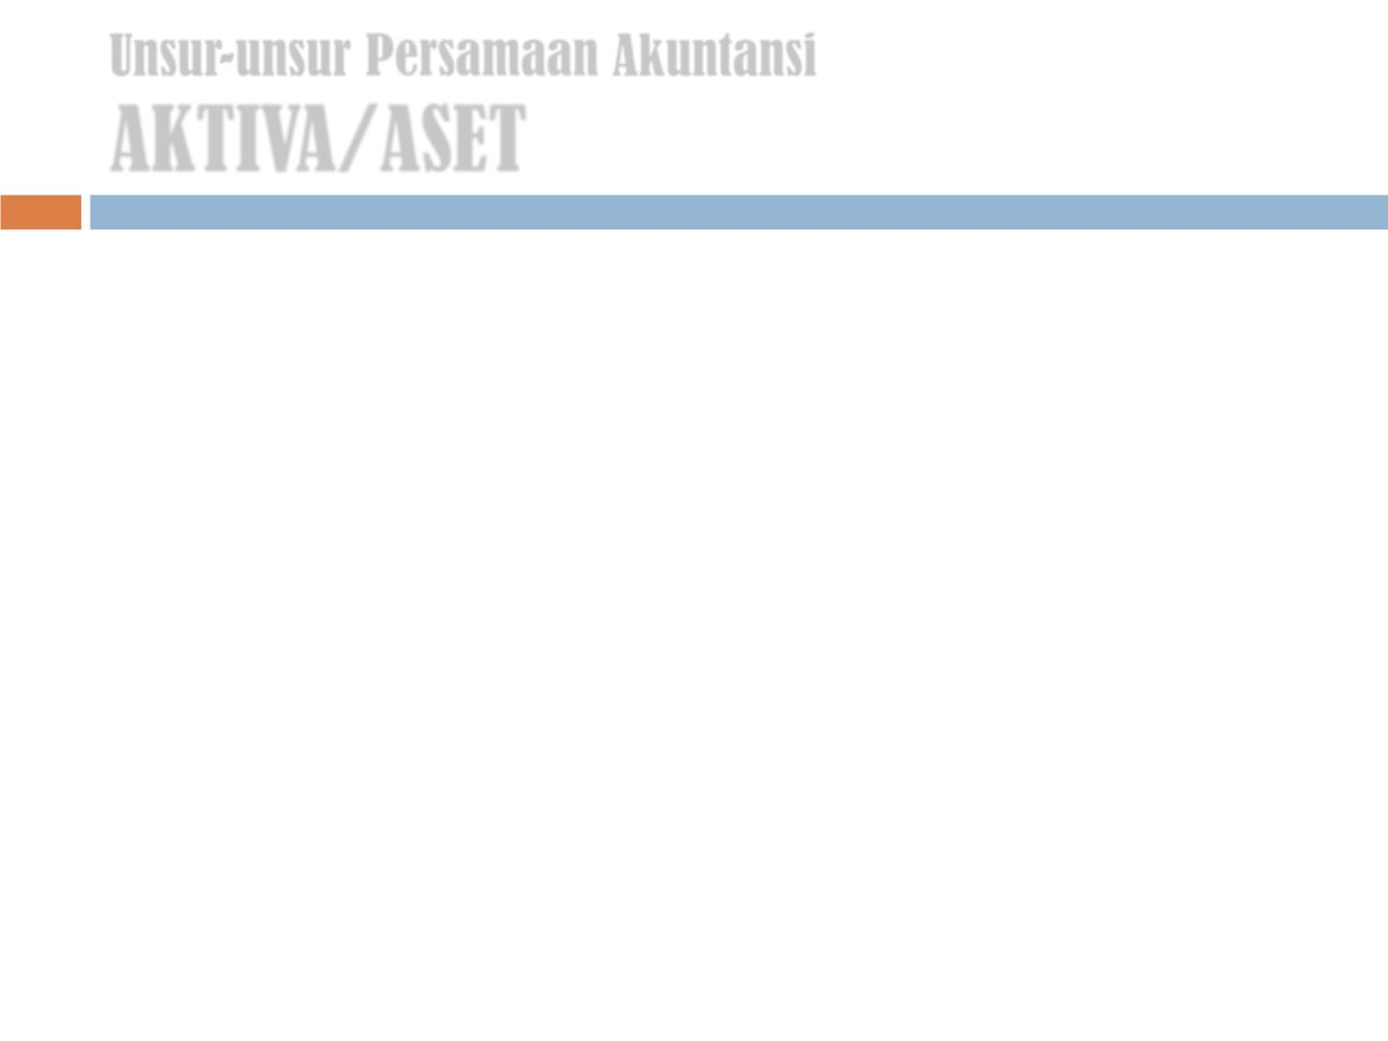
Unsur-unsur Persamaan Akuntansi
AKTIVA/ASET
17
Perlengkapan Kantor ( Office Supplies)
adalah barang/bahan pelengkap
aktivitas perusahaan yang biasanya
berumur pendek (kurang dari satu tahun)
yang habis karena pemakaian, seperti
kertas, pulpen, tinta, dll.
Materi 4 PA I

Slide 18
Unsur-unsur Persamaan Akuntansi
AKTIVA/ASET
18
Perala tan Kantor
( Office Equipments)
adalah alat-alat yang dimiliki perusahaan
dan digunakan dalam operasi jangka
panjang, seperti : meja, kursi, komputer,
dsb.
Materi 4 PA I

Slide 19
Unsur-unsur Persamaan Akuntansi
AKTIVA/ASET
19
Kendaraan (Vehicles) adalah alat
transportasi yang dimiliki perusahaan
dan digunakan di dalam operasi.
Materi 4 PA I

Slide 20
Unsur-unsur Persamaan Akuntansi
AKTIVA/ASET
20
Bangunan (Buildings)
adalah gedung permanen yang dimiliki
dan digunakan oleh perusahaan untuk
aktivitas usaha rutin.
Materi 4 PA I

Slide 21
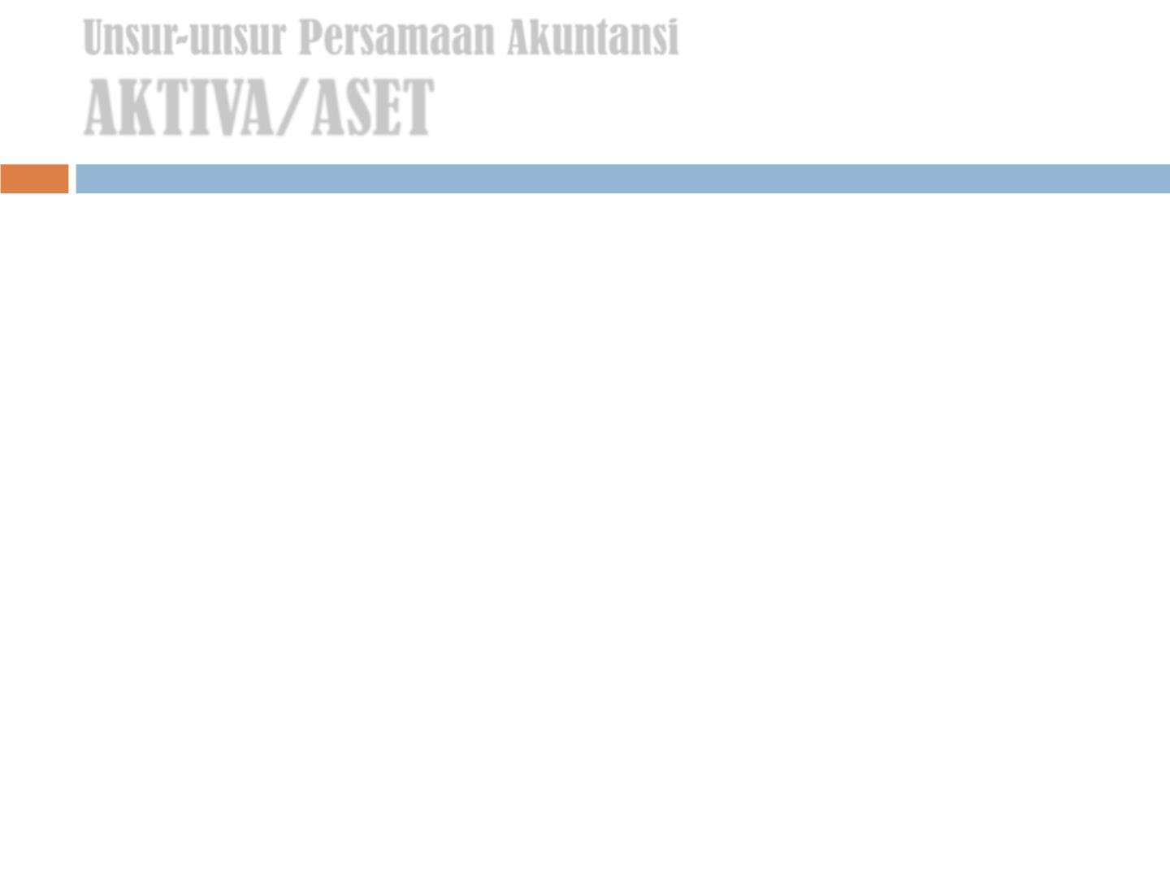
Unsur-unsur Persamaan Akuntansi
AKTIVA/ASET
21
Tanah (Land)
adalah lahan berupa tanah kosong atau
lahan tempat suatu bangunan berdiri
yang dimiliki dan digunakan oleh
perusahaan untuk aktivitas usaha rutin.
Materi 4 PA I

Slide 22
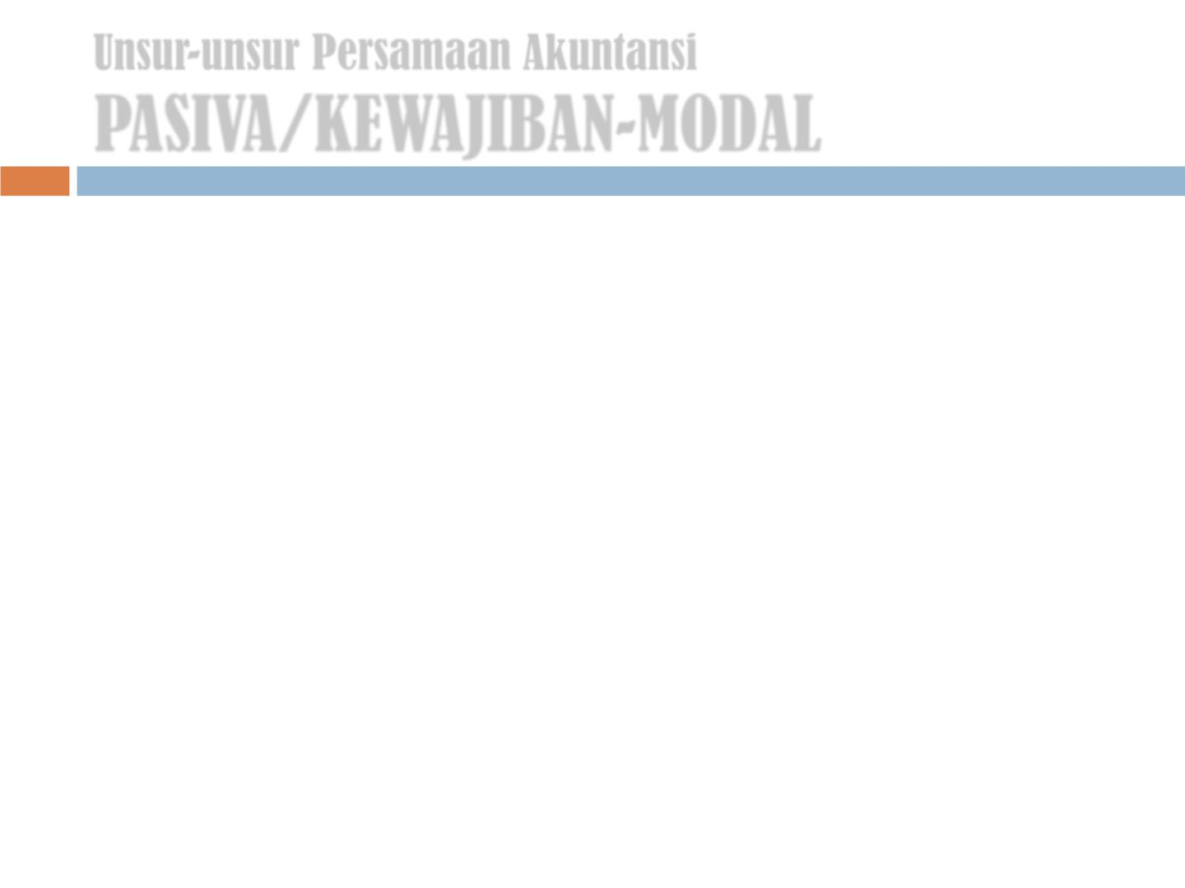
Unsur-unsur Persamaan Akuntansi
PASIVA/KEWAJIBAN-MODAL
22
Hutang Usaha / Kewajiban
(Account Payable)
adalah kewajiban untuk membayar
sejumlah uang, barang atau jasa
kepada pihak lain yang timbul akibat
transaksi yang dilakukan perusahaan
di masa lalu.
Materi 4 PA I

Slide 23
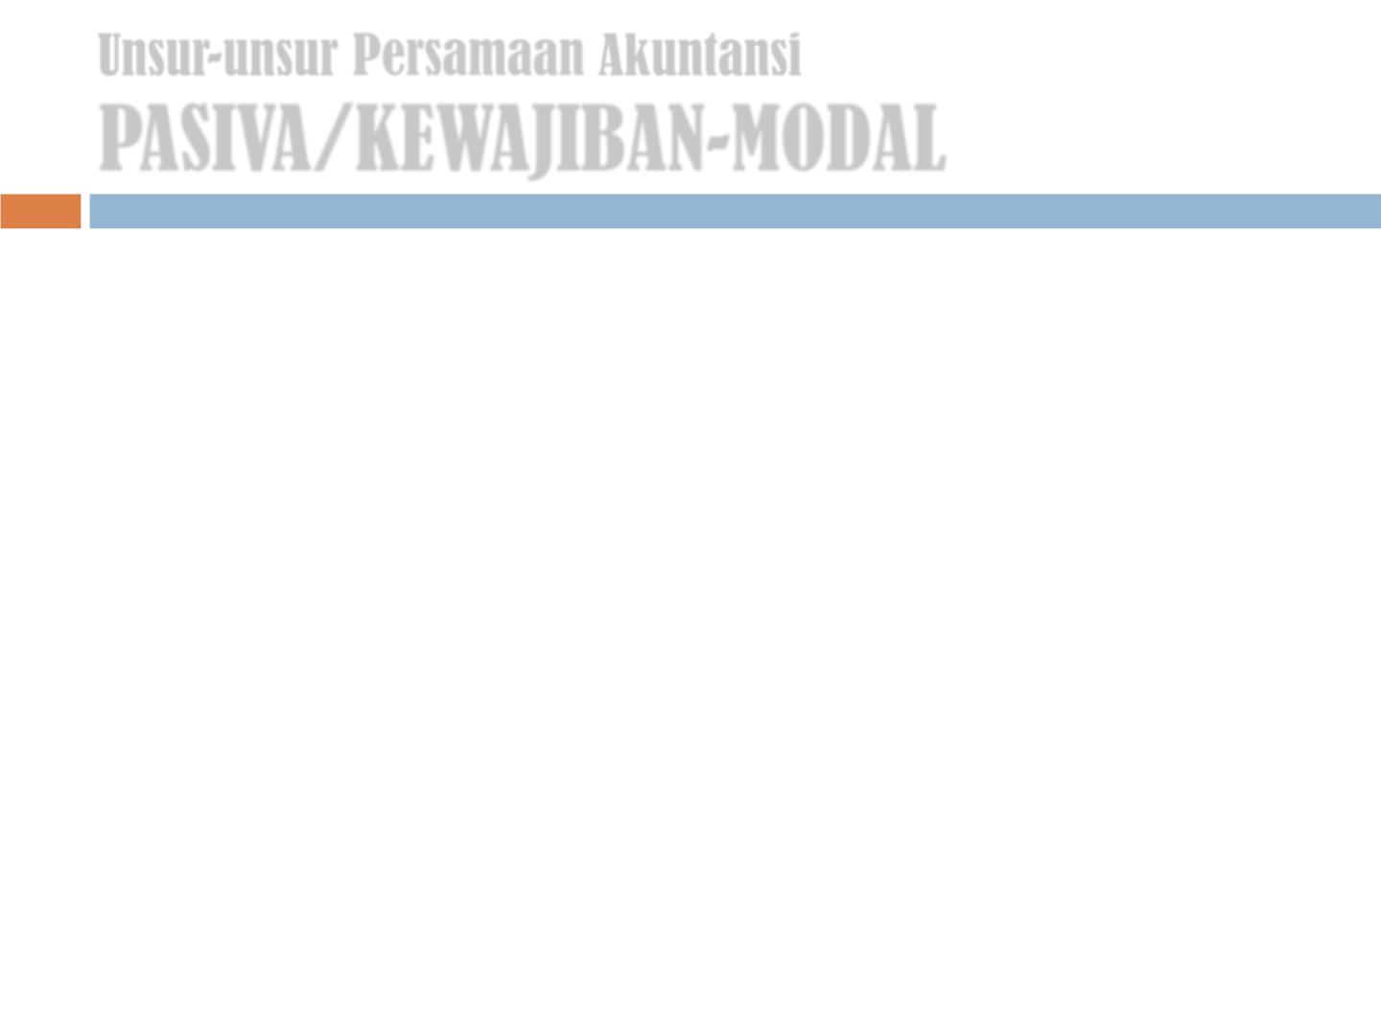
Unsur-unsur Persamaan Akuntansi
PASIVA/KEWAJIBAN-MODAL
23
Modal/Modal Saham
(Capital/Capital Stocks = Owner’s Equity)
menunjukkan setoran harta pemilik kepada
perusahaan yang sekaligus sebagai bukti
kepemilikan. Setoran harta dapat berupa
uang tunai ataupun harta lain seperti
mesin, tanah, gedung, dsb.
Materi 4 PA I

Slide 24
Unsur-unsur Persamaan Akuntansi
PASIVA/KEWAJIBAN-MODAL
24
Prive (Drawing/Withdrawals) adalah
pengambilan uang perusahaan oleh
pemilik perusahaan untuk kepentingan
pribadi.
Materi 4 PA I

Slide 25
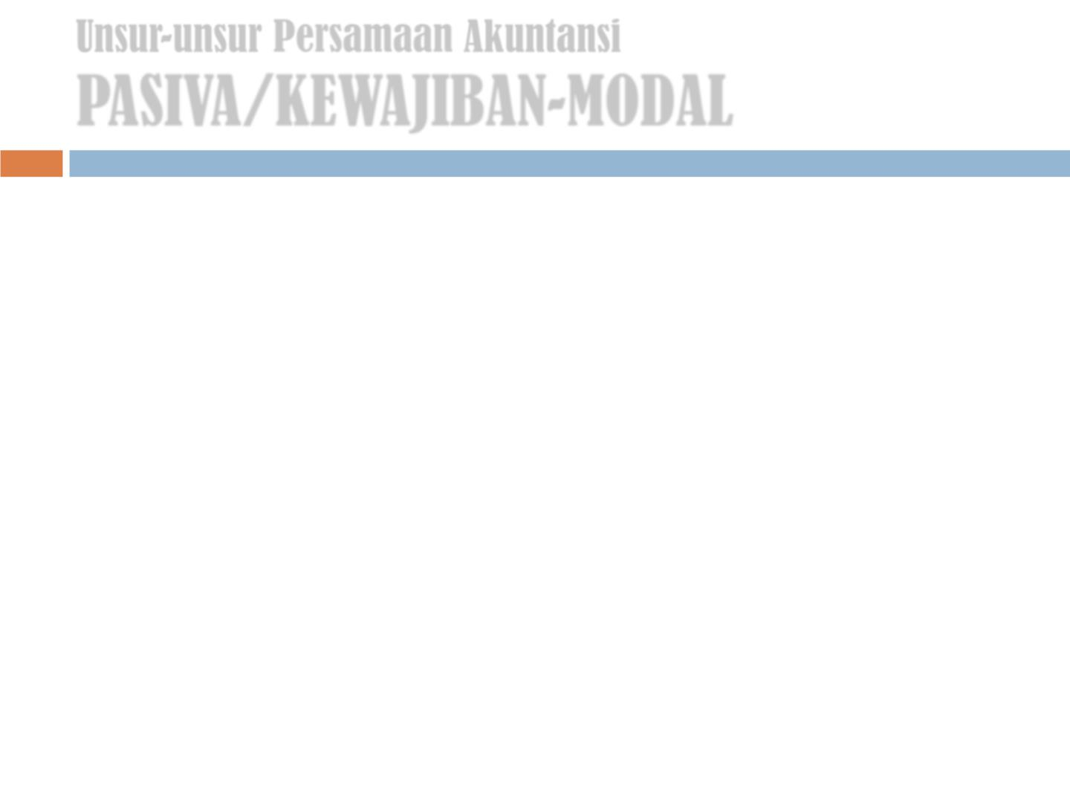
Unsur-unsur Persamaan Akuntansi
PASIVA/KEWAJIBAN-MODAL
25
Deviden (Dividends)
adalah bagian dari laba usaha perusahaan
yang dibagikan kepada pemilik perusahaan
(pemegang saham) sebagai imbalan atas
setoran modal pemilik. Aktivitas pembagian
deviden hanya dilakukan di dalam
perusahaan berbentuk Perseroan Terbatas
(PT). Per usahaan berbentuk perseorangan
atau firma, tidak menggunakan akun
deviden.
Materi 4 PA I

Slide 26
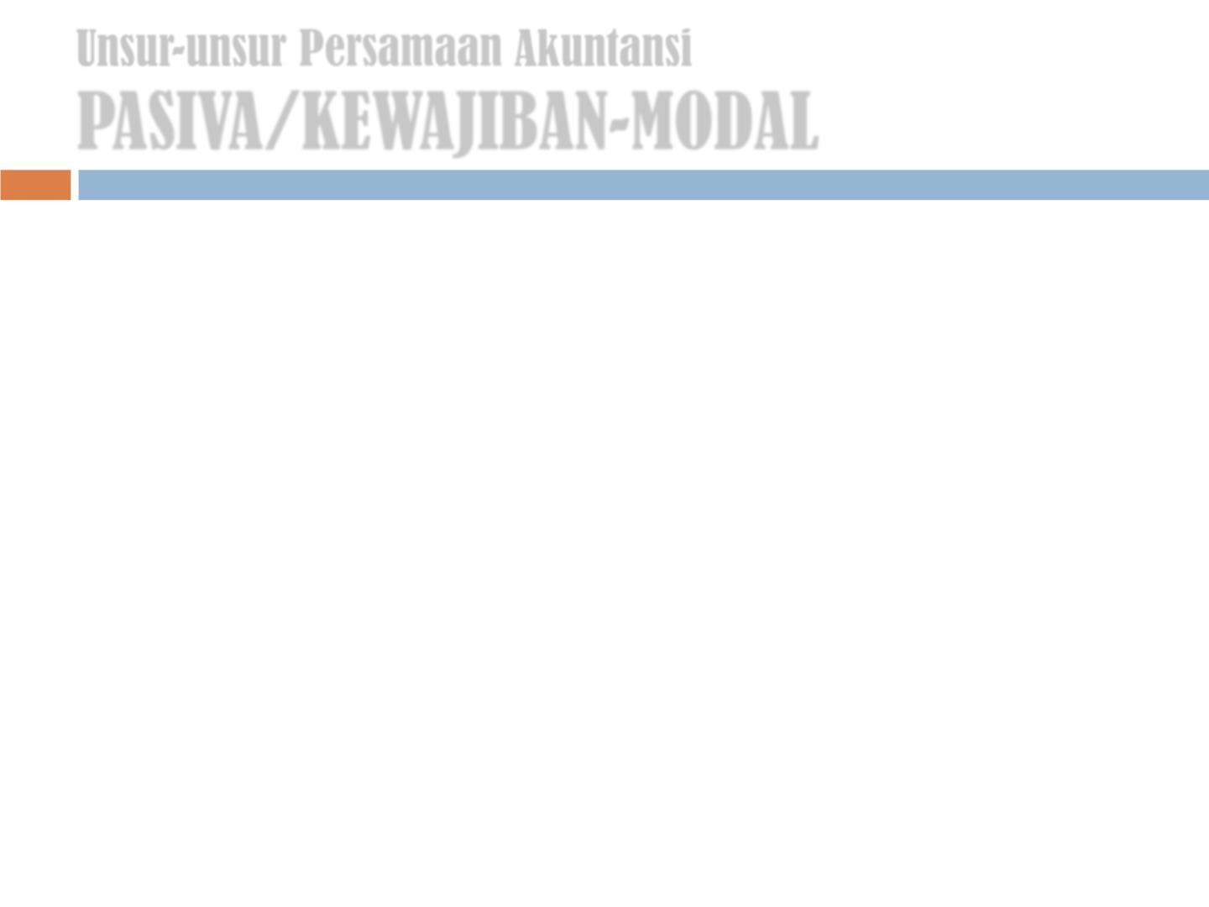
Unsur-unsur Persamaan Akuntansi
PASIVA/KEWAJIBAN-MODAL
26
Pendapa tan (Revenues)
adalah kenaikan modal perusahaan yang
timbul akibat penjualan produk
perusahaan. Istilah pendapatan biasanya
digunakan oleh perusahaan jasa,
sedangkan perusahaan dagang atau
perusahaan manufaktur lebih banyak
menggunakan istilah Penjualan (sales)
untuk menampung transaksi yang sama.
Materi 4 PA I

Slide 27
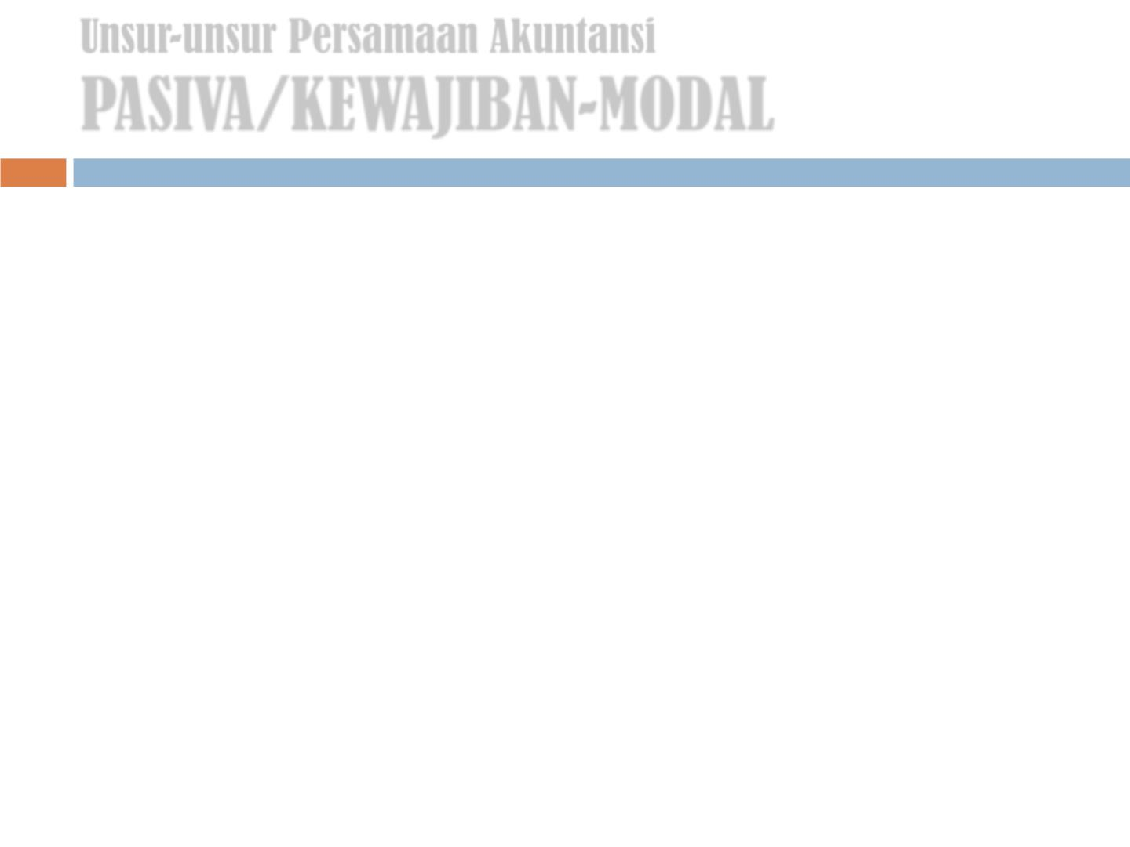
Unsur-unsur Persamaan Akuntansi
PASIVA/KEWAJIBAN-MODAL
27
Beban (Expenses)
adalah pengorbanan ekonomis untuk
memperoleh barang atau jasa yang
manfaatnya dinikmati hanya dalam waktu
satu tahun atau satu periode akuntansi
saja. Dengan kata lain, beban adalah
biaya yang manfaatnya hanya dalam
waktu satu tahun atau biaya yang tidak
memiliki manfaat lagi di masa
mendatang.
Materi 4 PA I

Slide 28
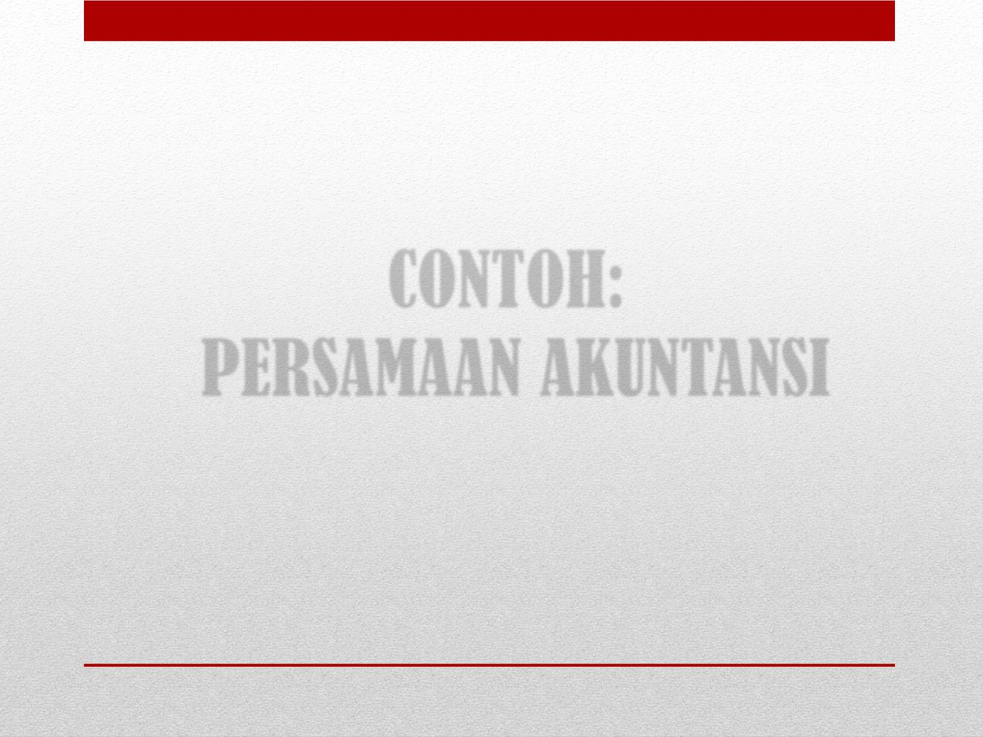
CONTOH:
PERSAMAAN AKUNTANSI
28
Materi 4 PA I

Slide 29
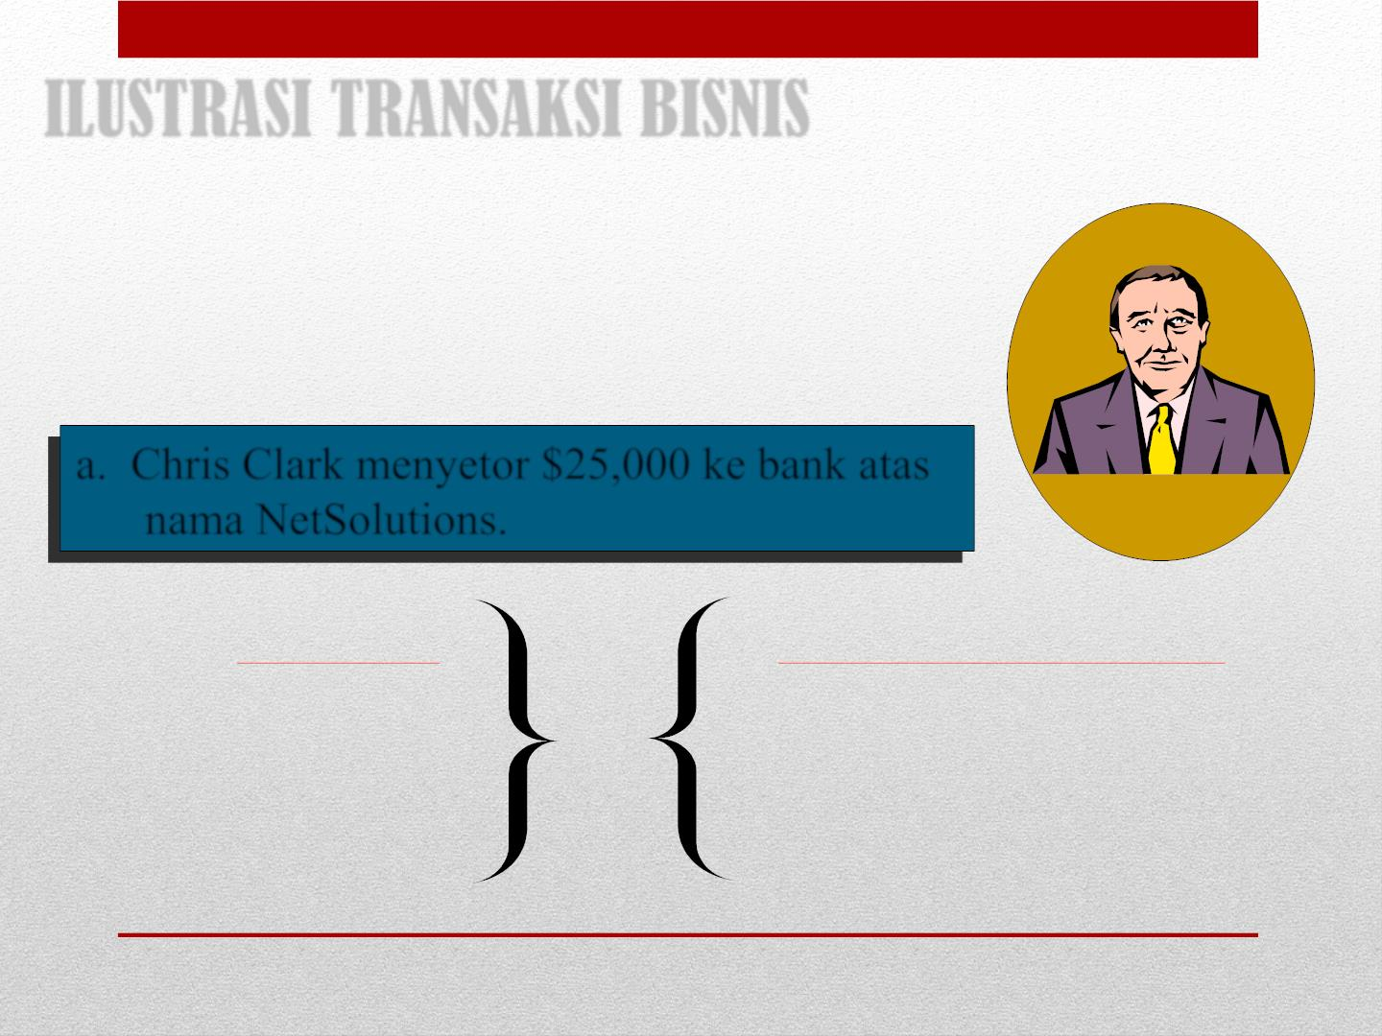
ILUSTRASI TRANSAKSI BISNIS
Pada 1 September 2015, Chris
Clark memulai sebuah bisnis
yang diberi nama NetSolutions.
a. Chris Clark menyetor $25,000 ke bank atas
nama NetSolutions.
Harta
=
=
Ekuitas Pemilik
Kas
25,000
Modal Chris Clark
25,000 Investasi oleh
Chris Clark
a.
29
Materi 4 PA I

Slide 30
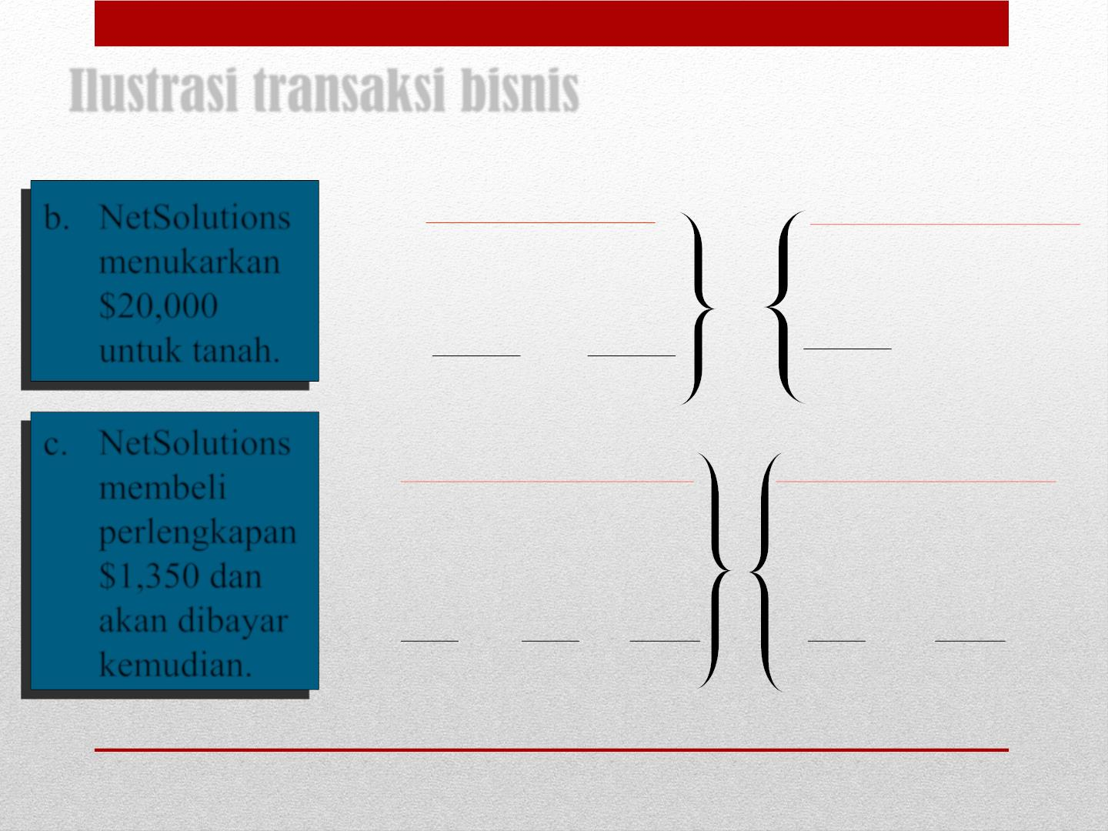
Ilustrasi transaksi bisnis
b. NetSolutions
menukarkan
$20,000
Harta
=
=
Ekuitas
Kas + Tanah
25,000
b. –20,000 +20,000
Modal Chris Clark
25,000
Bal.
untuk tanah.
Bal. 5,000 20,000
25,000
c. NetSolutions
membeli
Harta
Kas + Perlengkapan + Tanah
=
=
Kewajiban + Ekuitas
Utang
Modal
perlengkapan
$1,350 dan
akan dibayar
kemudian.
Dagang
Chris Clark
Bal. 5,000
20,000
25,000
c.
+ 1,350
1,350
+ 1,350
1,350
Bal. 5,000
20,000
25,000
30
Materi 4 PA I

Slide 31
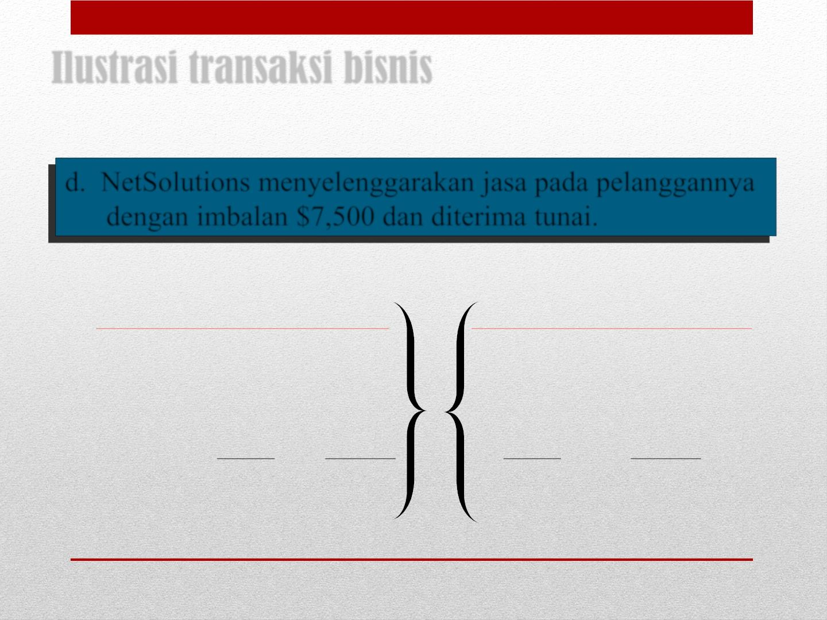
Ilustrasi transaksi bisnis
d. NetSolutions menyelenggarakan jasa pada pelanggannya
dengan imbalan $7,500 dan diterima tunai.
Harta
=
Kewajiban + Ekuitas
Utang
Modal
Kas + Perlengkapan + Tanah
Dagang
1,350
Chris Clark
25,000
Bal. 5,000
d. + 7,500
Bal. 12,500
1,350 20,000 =
+ 7,500
32,500
Pendapatan
jasa
1,350 20,000
1,350
31
Materi 4 PA I

Slide 32
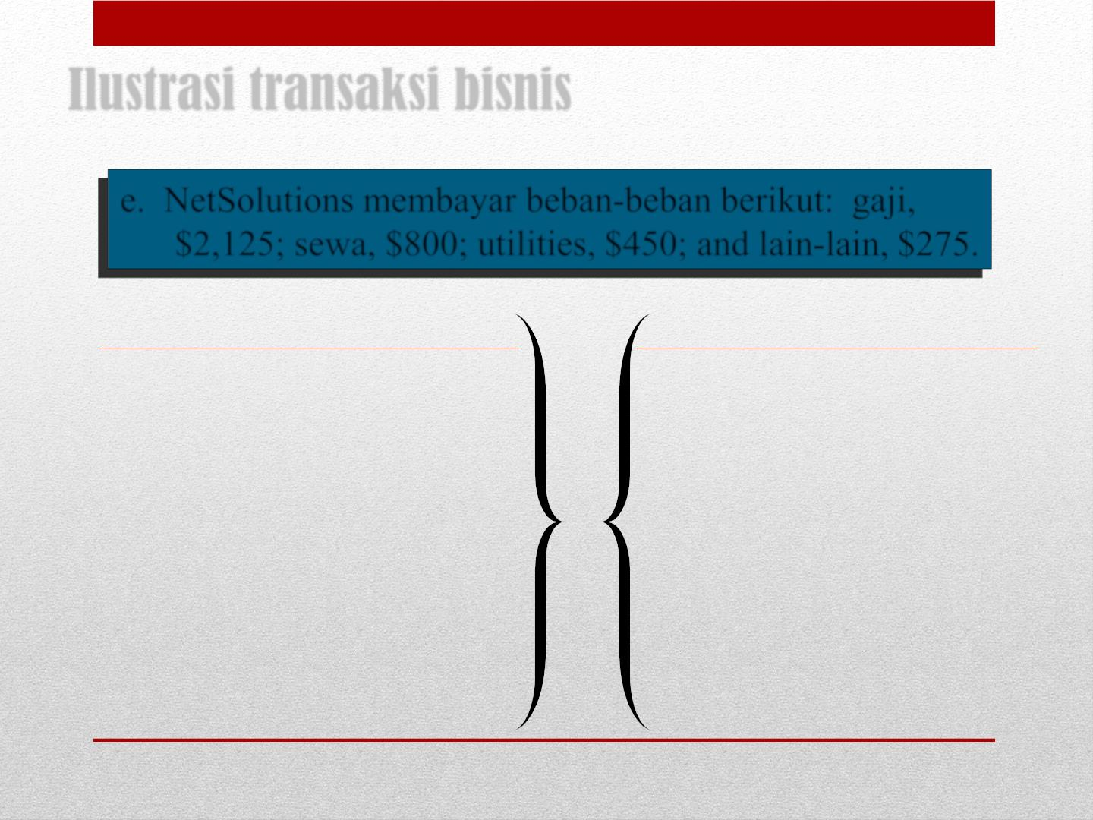
Ilustrasi transaksi bisnis
e. NetSolutions membayar beban-beban berikut: gaji,
$2,125; sewa, $800; utilities, $450; and lain-lain, $275.
Harta
=
Kewajiban + Ekuitas
Utang Modal
Dagang Chris Clark
Kas + Perlengkapan + Tanah
Bal. 12,500
1,350
20,000
1,350
32,500
e. – 3,650
–2,125 Gaji
– 800 ^{Sewa}
– 450 ^{Util.}
– 275 ^{Lain2.}
=
Bal.8,850 1,350
20,000
1,350
28,850₃₂
Materi 4 PA I

Slide 33
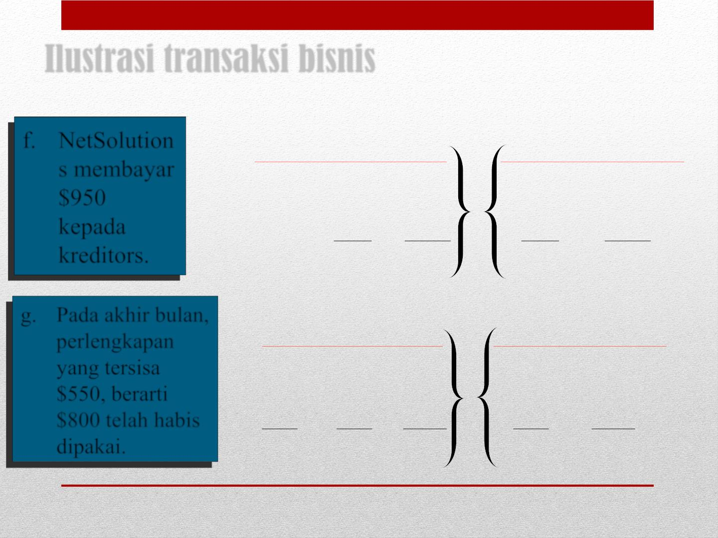
Ilustrasi transaksi bisnis
f. NetSolution
Harta
=
Kewajiban + Ekuitas
s membayar
$950
kepada
Utang
Dagang
1,350
Modal
Chris Clark
28,850
Kas + Perlengkapan + Tanah
Bal. 8,850
f. – 950
Bal. 7,900
1,350
20,000 =
– 950
kreditors.
1,350
20,000
400
28,850
g. Pada akhir bulan,
perlengkapan
yang tersisa
Harta
=
Kewajiban + Ekuitas
Utang
Dagang
400
Modal
Chris Clark
28,850
$550, berarti
$800 telah habis
dipakai.
Kas + Perlengkapan + Tanah
Bal. 7,900
g.
1,350
– 800
550
20,000 =
– 800
Beban
perlengkapan
Bal. 7,900
20,000
400
28,050
33
Materi 4 PA I

Slide 34
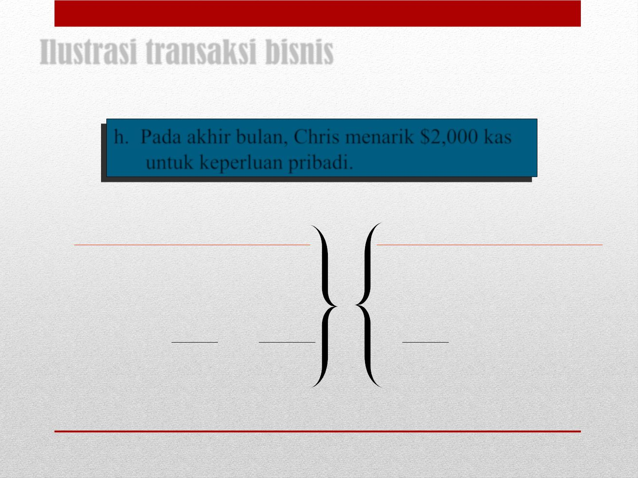
Ilustrasi transaksi bisnis
h. Pada akhir bulan, Chris menarik $2,000 kas
untuk keperluan pribadi.
Harta
=
=
Kewajiban + Ekuitas
Utang Modal
Dagang Chris Clark
Kas + Perlengkapan + Tanah
Bal. 7,900
h. –2,000
Bal. 5,900
550
20,000
400
28,050
–2,000
26,050
Penarik
an
550
20,000
400
34
Materi 4 PA I

Slide 35
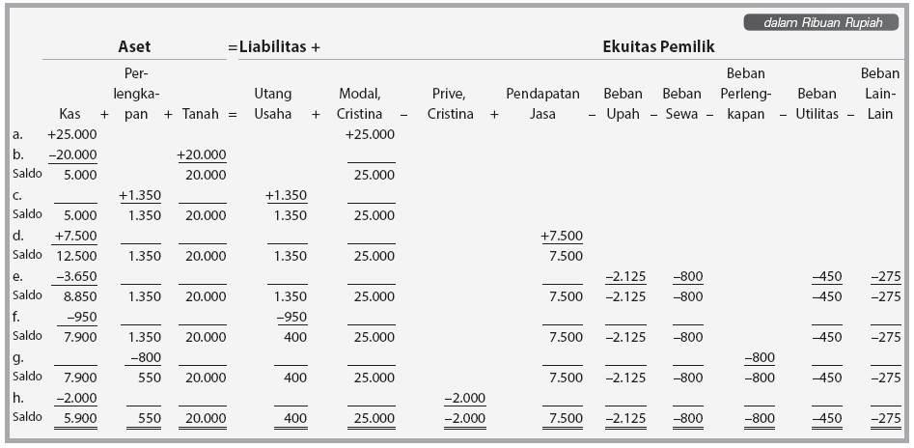

Slide 36
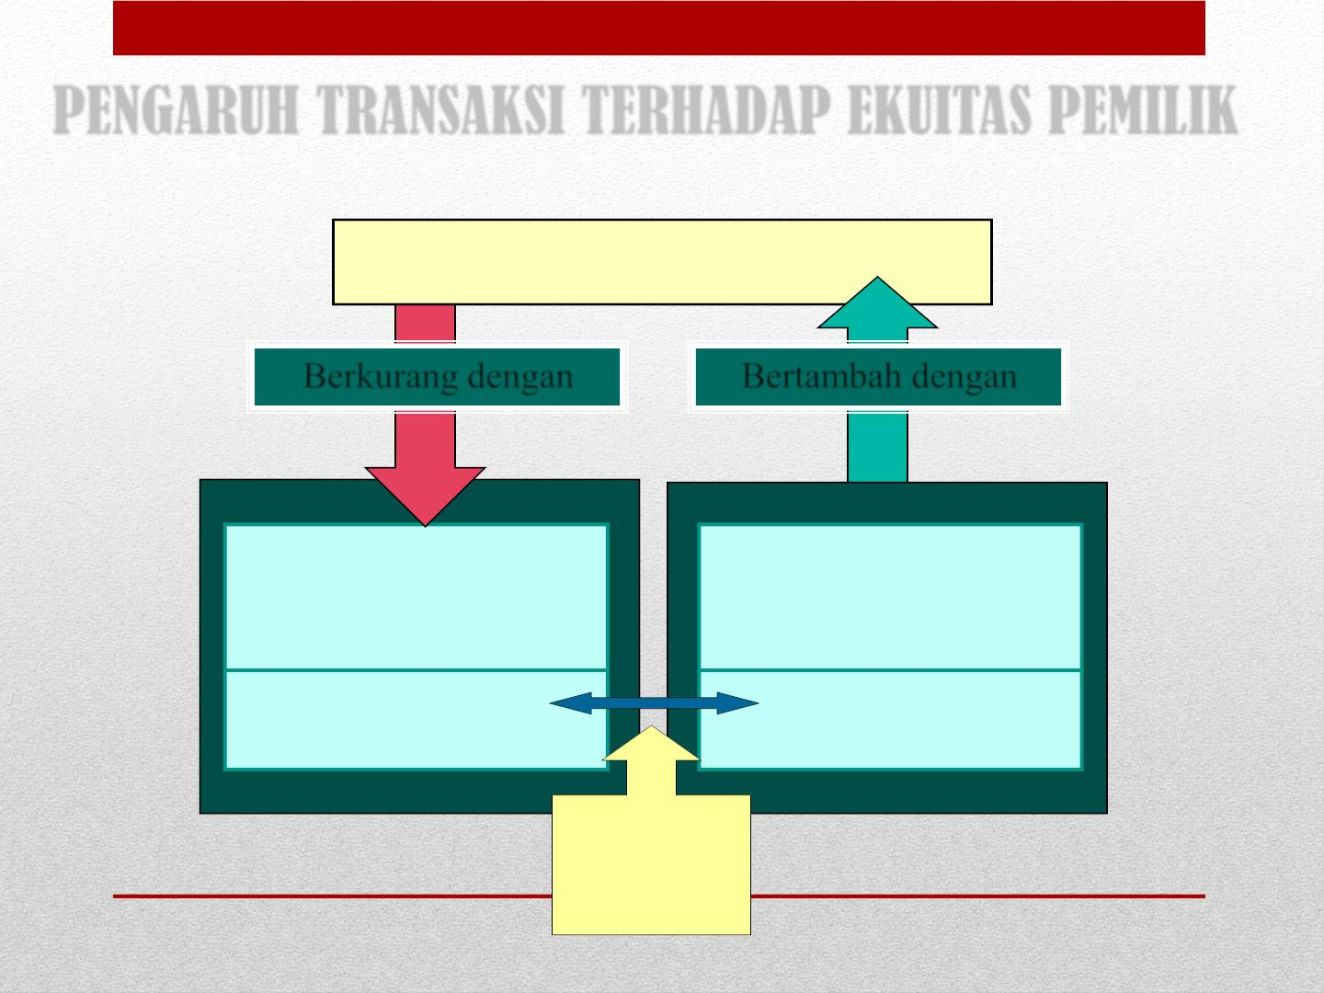
PENGARUH TRANSAKSI TERHADAP EKUITAS PEMILIK
Ekuitas Pemilik
Berkurang dengan
Bertambah dengan
Penarikan
Pemilik
Beban
Investasi
Pemilik
Pendapatan
Laba
35
Bersih
Materi 4 PA I

Slide 37

37
TUGAS INDIVIDU
Materi 4 PA I
• Kerjakan Latihan 3.9, hal 41, buku “BUKU 2 ,
KERJAKAN LATIHAN .LP1-2A ,1-2B HAL 31 BUKI 1
• Ketentuan:
▫ Dikerjakan menggunakan program Microsoft Excel
dan dalam bentuk soft
▫ Dikumpulkan/dikirim terakhir tgl 8 Oktober 2020
dan upload ke portal masing masing

Slide 38

Jangan lupa Materi Minggu Depan:
Akun dan Manfaatnya
38
Materi 4 PA I

Slide 39

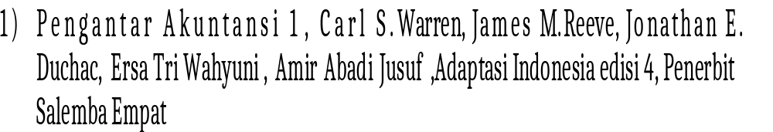
DAFTAR BACAAN
• Rudianto, 2012, Pengantar Akuntansi: Konsep & Teknik
Penyusunan Laporan Keuangan, Adaptasi IFRS, Penerbit
Erlangga. (RD).
• Weygandt, Jerry J., Donald E. Kieso., Paul D. Kimmel,
2009. Accounting Principles: Pengantar Akuntansi, Buku 1,
Penerbit Salemba Empat (WK).
• Ikatan Akuntan Indonesia, Pernyataan Standar Akuntansi
Keuangan (PSAK)
39
Materi 4 PA I

